Slide 1


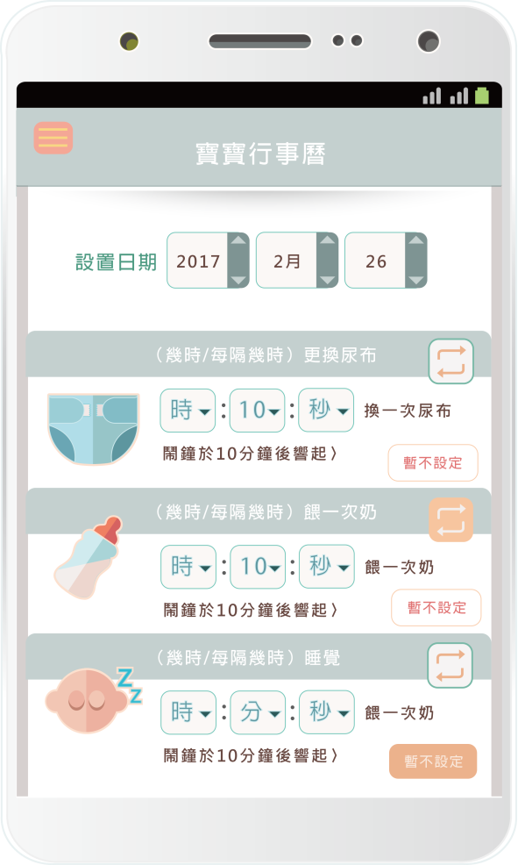
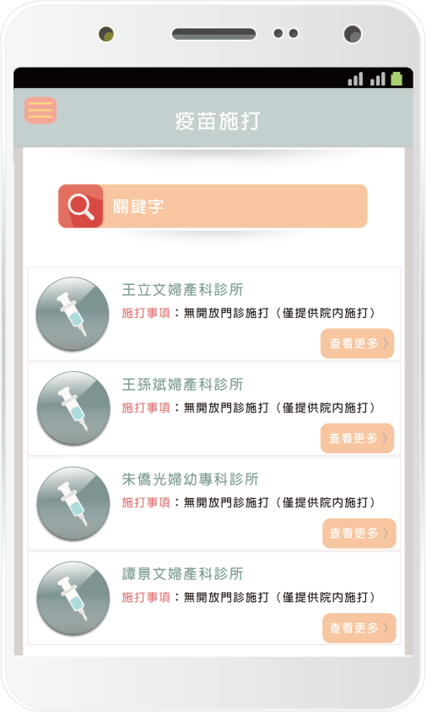
2017 CHIAYI嘉義黑蚵松
E-Nanny
— 智慧監護育兒系統 —
組員：劉景峰／蔡登宏／廖延憲／李旻哲／林家瑜

Slide 2
新住民子女面臨教育問題？
跨文化衝擊影響
解決方向
1.父母社經地位較低
2.管教態度較放任疏忽
3.家庭成員溝通困難
1. 社經地位低，缺乏有利環境
2. 管教態度較放任疏忽
3. 文化差異衝突，適應困難
1. 輔助識字、自修、學前教育
2. 加強孩童安全保障
3. 方便查詢子女照顧資源

Slide 3
如何了解新住民子女教育狀況？
首頁
溫度計
哺乳室
疫苗診所
衛教資訊
Open Data列表
路徑規劃
Open Data列表
路徑規劃
電話預約
最新資訊
影片教學
紀錄
拍照
生活紀錄
健康狀態
拍照
相簿
相片明細
教育筆記
影像監控
配合硬體裝置
Open Data應用
功能項

Slide 4
研究考證與技術工具
功能 | 說明
哺乳室、疫苗施打 | 方便新住民家長了解所需資源
溫度 | 解決孩童車內悶死事故、增加安全保障
紀錄（生活、健康、教育） | 配合新住民語言學校教導、自修、提升識字率與確保學前教育落實
衛教資訊 | 協助新住民、新手爸媽了解新生兒照顧資訊
影像監控 | 利於家長隨時掌控孩童安全
技術工具
1. HTML、CSS、JavaScript
ASP.NET MVC
2. Cordova 跨平台開發環境
(Android)
硬體：Webduino及溫度感測器
KINECT

